Slide 1











Chủ đề 2: MÁI ẤM GIA ĐÌNH
Bài 1
Bài 1
Bài 1
NỤ HÔN TRÊN BÀN TAY
NỤ HÔN TRÊN BÀN TAY
NỤ HÔN TRÊN BÀN TAY
Giáo viên: Vũ Thị Hạnh
Notes:
更多模板请关注：https://haosc.taobao.com

Slide 2
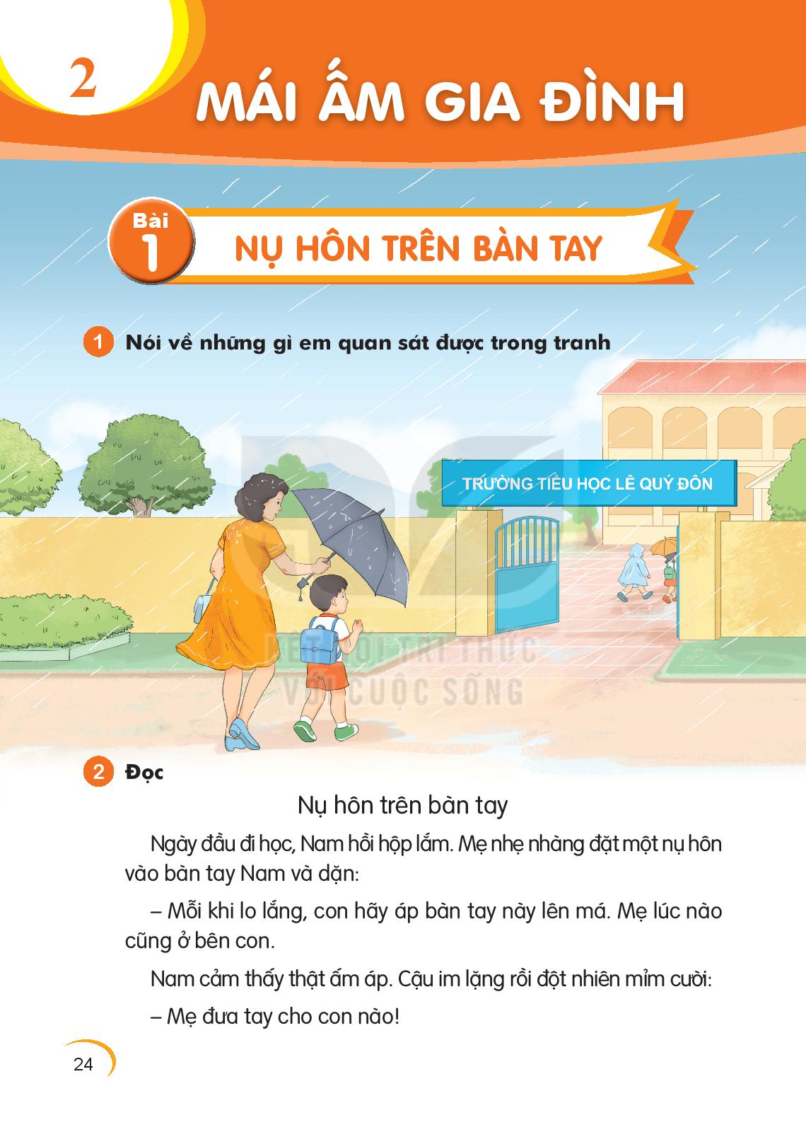
1. Nói về những gì em quan sát được trong tranh

Slide 3
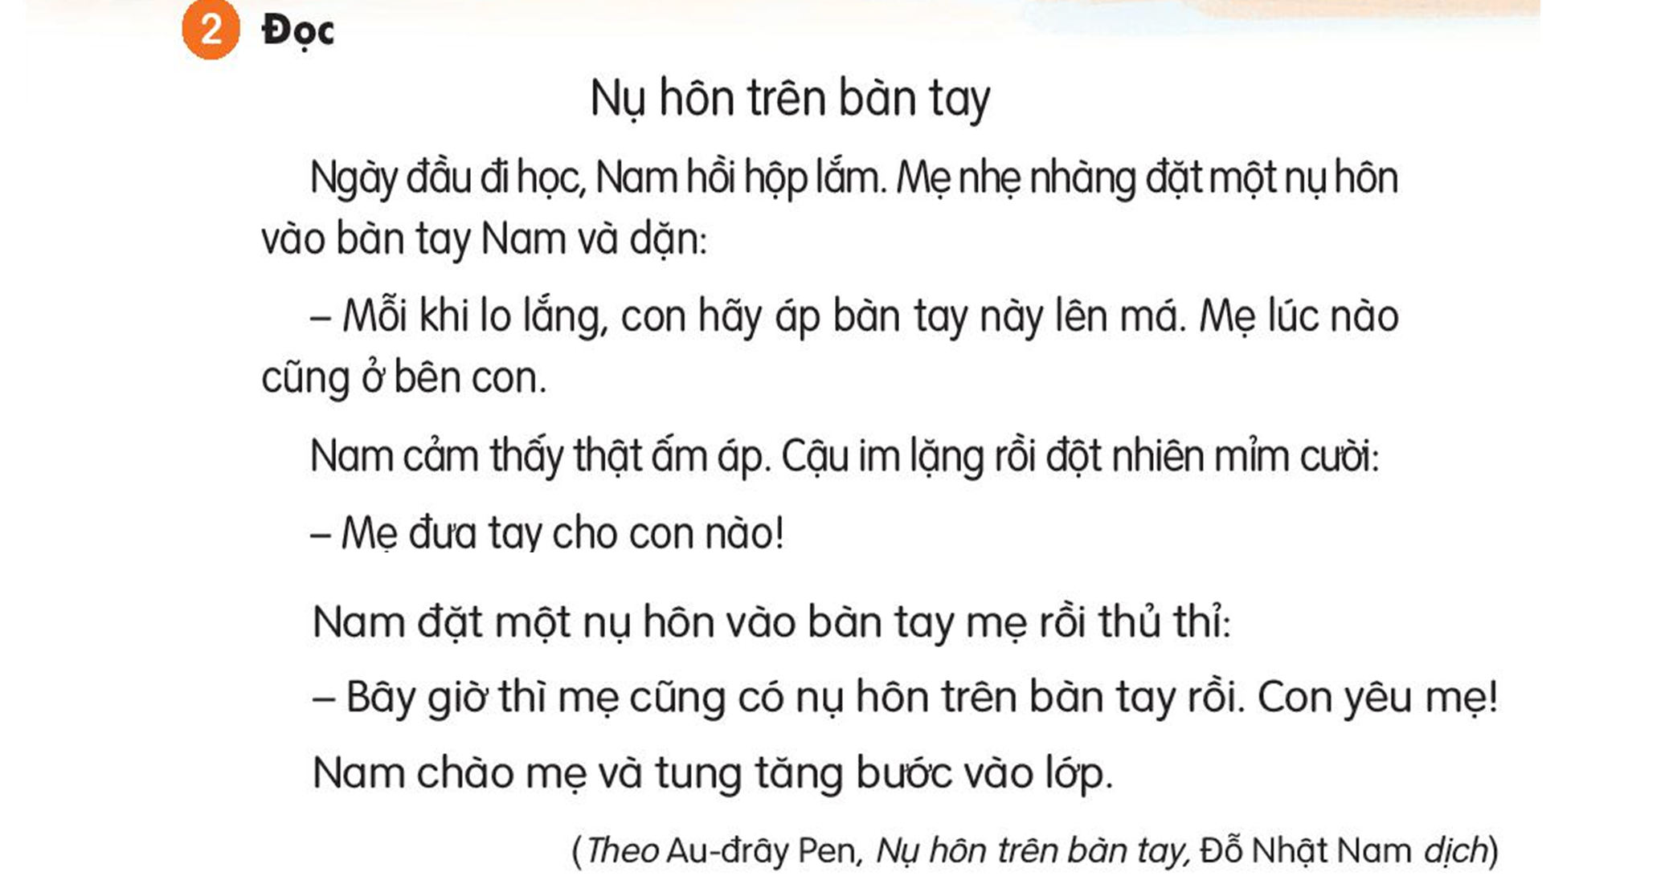

Slide 4
nụ hôn
lo lắng
lúc nào

Slide 6
Mẹ nhẹ nhàng đặt một nụ hôn vào bàn tay Nam và dặn:

Slide 7
1
2

Slide 8


3
Trả lời
câu hỏi

Slide 9
a. Ngày đầu đi học, Nam thế nào?
hồi hộp
-> ở trong trạng thái tim đập nhanh do đang quan tâm đến cái gì đó sắp xảy ra.

Slide 10
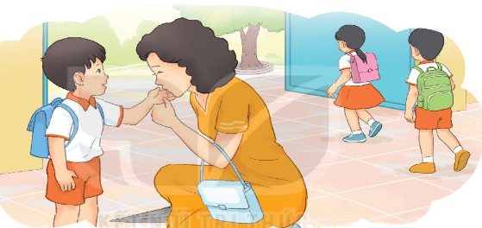
- Khi Nam hồi hộp, lo lắng mẹ đã làm gì?

Slide 11
nhẹ nhàng
-> rất nhẹ, không gây cảm giác khó chịu.

Slide 12
b. Trước khi vào lớp, mẹ đã nói với Nam điều gì?
-> Mỗi khi lo lắng, con hãy áp bàn tay này lên má. Mẹ lúc nào cũng ở bên con.

Slide 13
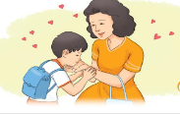
c. Sau khi nhận được nụ hôn và lời dặn của mẹ thì Nam đã làm gì? Và Nam đã nói gì với mẹ?
-> Mẹ đưa tay cho con nào! Hôn lên tay mẹ rồi thủ thỉ: Con yêu mẹ.

Slide 14
thủ thỉ
-> là nói nhỏ nhẹ, vừa đủ nghe nhằm bộc lộ tình cảm.

Slide 15
c. Sau khi chào mẹ, Nam làm gì?
-> Nam tung tăng bước vào lớp.

Slide 16
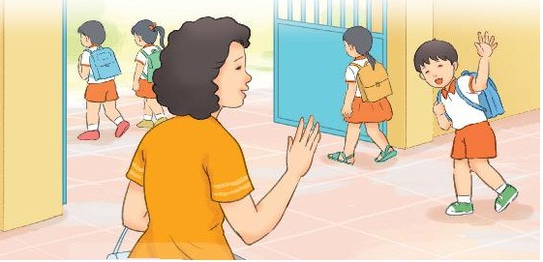
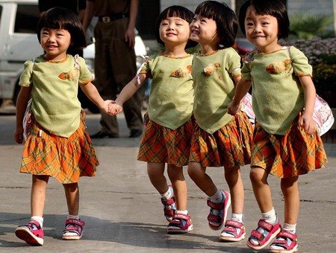
tung tăng
-> di chuyển với những động tác biểu thị sự vui thích.

Slide 17
4
Viết vào vở

Slide 18
Viết câu trả lời cho câu hỏi a ở mục 3
N
Ngày đầu đi học, Nam( ……).

Slide 19
Củng cố

Slide 20

Viết câu trả lời cho câu hỏi a ở mục 3
Ngày đầu đi học, Nam
(.…).
hồi hộp lắm .
Ngày đầu đi học, Nam hồi hộp lắm.

Slide 21
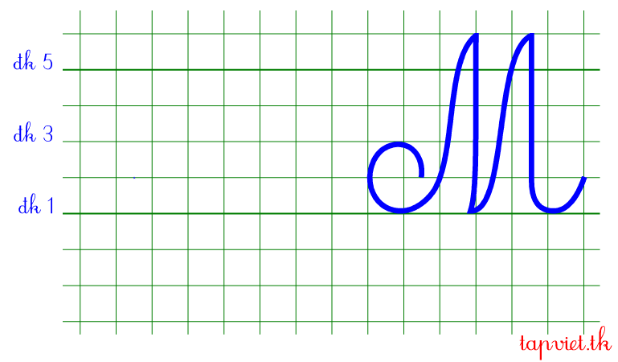
Tô chữ hoa M

Slide 22
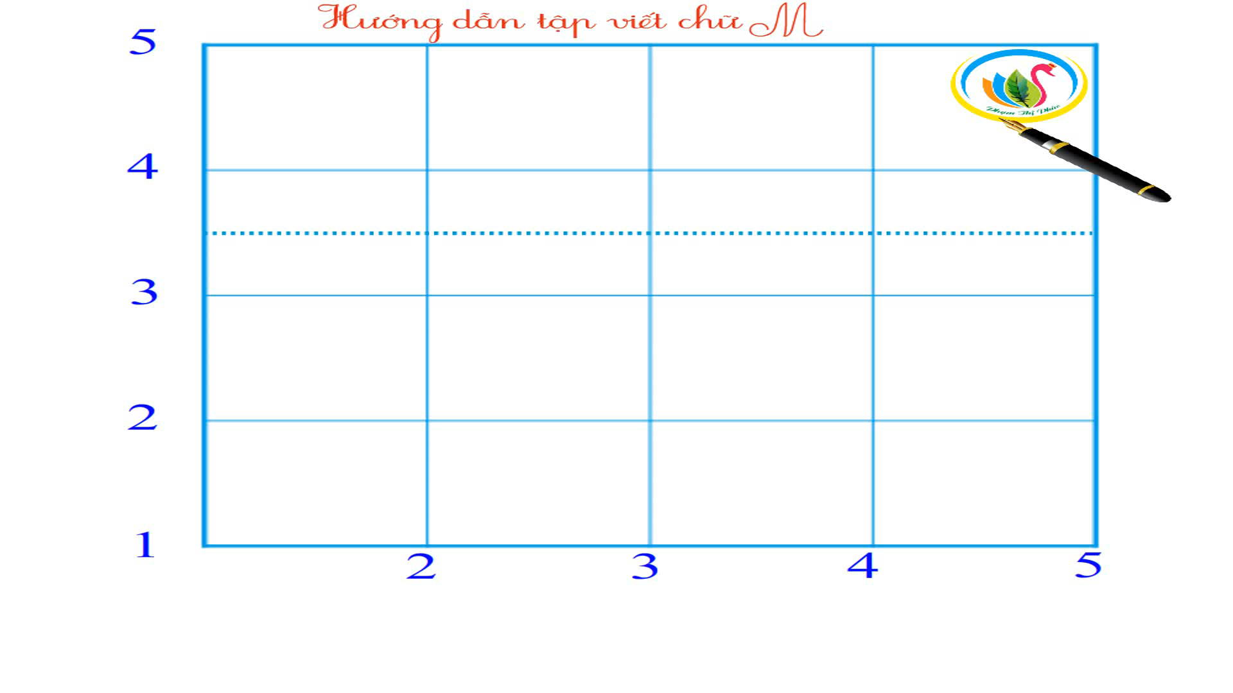
Tô chữ hoa M

Slide 23
5
Chọn từ ngữ

Slide 24
Chọn từ ngữ để hoàn thiện câu và viết câu vào vở
mỉm cười
lo lắng
thủ thỉ
(…)
Mỗi lần em bị ốm, mẹ rất
Mỗi lần em bị ốm, mẹ rất lo lắng.

Slide 25
Viết lại câu
mỉm cười
lo lắng.
thủ thỉ
Mỗi lần em bị ốm, mẹ rất
(…).
Mỗi lần em bị ốm, mẹ rất lo lắng.

Slide 26
6
Quan sát tranh

Slide 27
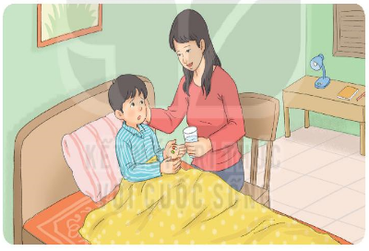
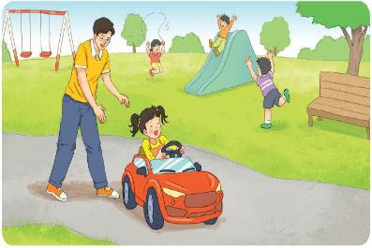
Quan sát tranh và dùng từ ngữ trong khung để nói theo tranh
Chăm sóc ốm ô tô điện công viên

Slide 28
7
Nghe viết

Slide 29
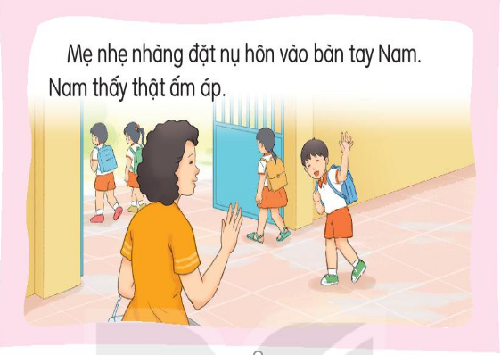
Nghe viết

Slide 30


Slide 31
8
Chọn từ ngữ

Slide 32
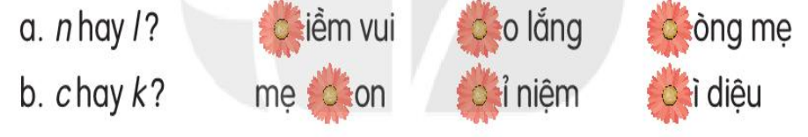
Chọn chữ phù hợp thay cho bông hoa
niềm vui
lo lắng
lòng mẹ
mẹ con
kỉ niệm
kì diệu

Slide 33
9
Hát về mẹ

Slide 34
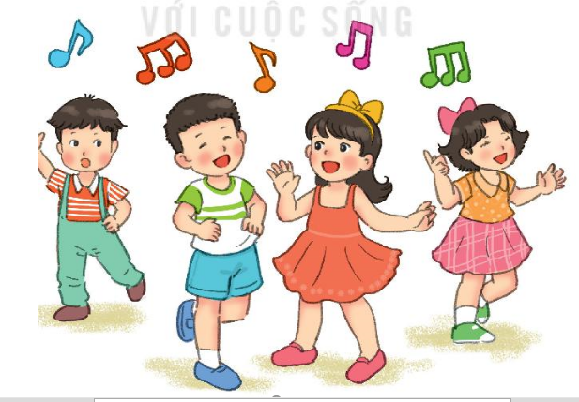
Hát một bài hát về mẹ.

Slide 35
10
Củng cố

